Slide 1
М.О. Булгаков “Майстер і Маргарита”

Slide 2
Тема. Трагізм долі митця. Утвердження сили творчості і кохання в долі героїв роману М.Булгакова “Майстер і Маргарита”.
Мета:
проаналізувати аспекти трактування проблеми особистості і влади в романі;
дослідити траєкторію відносин Майстра з режимом влади;
допомогти усвідомити силу мистецтва і кохання у творі;
розвивати вміння висловлювати особисте ставлення до проблем, порушених у творі, аргументувати свою точку зору прикладами і цитатами з тексту;
виховувати шанобливе ставлення до одвічних людських цінностей, прагнення до щирості та гармонії у стосунках.

Slide 3
Епіграфи:
Рукописи не горят!
…тот, кто любит, должен разделять участь того, кого он любит.
Кто сказал тебе, что нет на свете настоящей, верной, вечной любви? Да отрежут лгуну его гнусный язык! За мной, мой читатель, и только за мной, я покажу тебе такую любовь!
М.Булгаков

Slide 4

Проблеми роману
проблема творчості і долі митця в тоталітарному суспільстві;
проблема морального вибору і відповідальності;
проблема особистого щастя, сили кохання;
проблема призначення супутниці (чи супутника) великого таланту, яскравої творчої особистості.

Slide 5
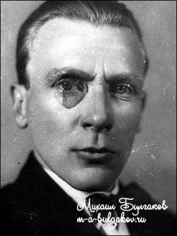
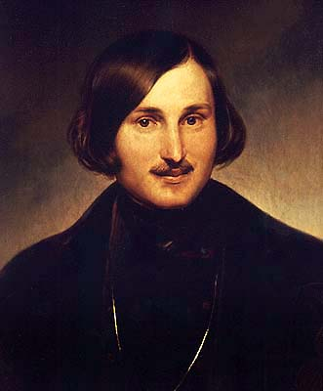
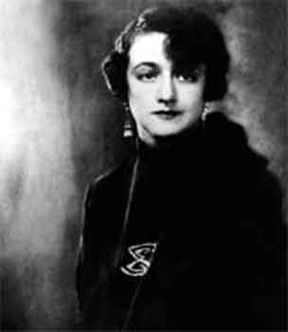
Прототипи героїв
Микола Гоголь
Олена Булгакова

Slide 6
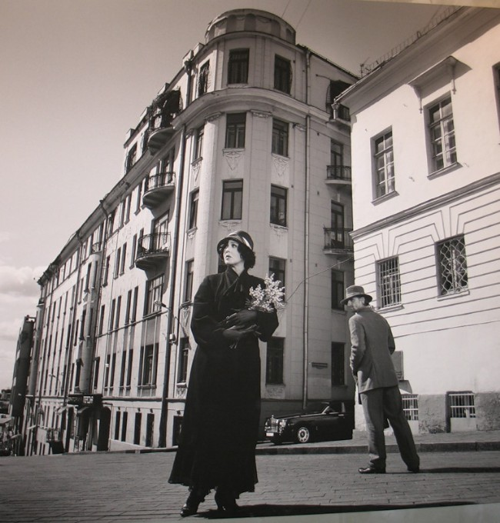
Зустріч
«И меня поразила не столько её красота, сколько необыкновенное, никем не виданное одиночество в глазах!»

Slide 7
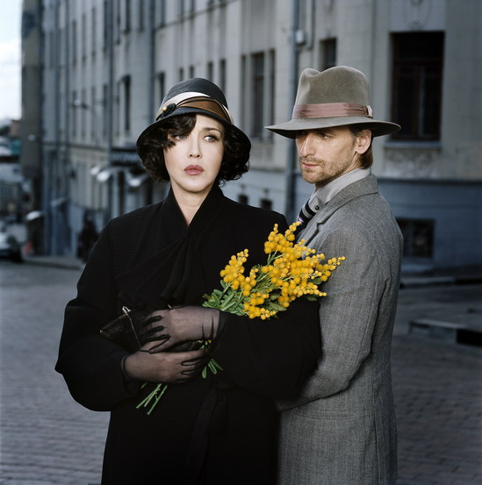
«Любовь выскочила перед нами, как из-под земли выскакивает убийца в переулке и поразила нас сразу обоих! Так поражает молния, так поражает финский нож!»

Slide 8
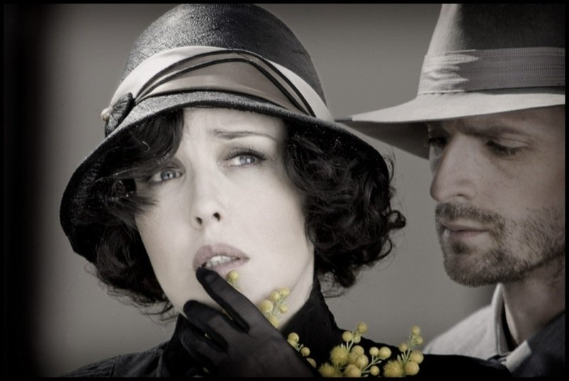
«…а я вдруг, и совершенно неожиданно, понял, что я всю жизнь любил именно эту женщину!»

Slide 9
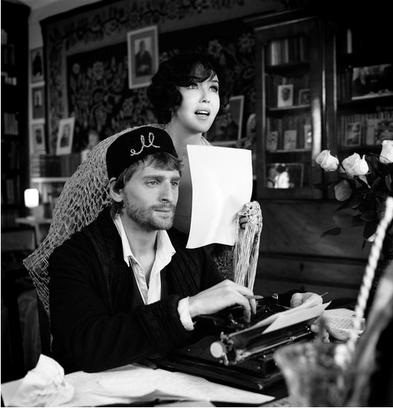
Маргарита — подруга
«Она сулила славу,
она подгоняла его и вот тут-то стала называть мастером».

Slide 10
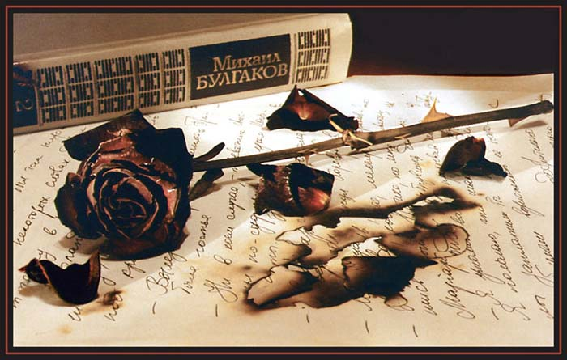
«Что я помню после этого?
... осыпавшиеся красные лепестки на титульном листе и ещё глаза моей подруги. Да, эти глаза я помню».

Slide 11
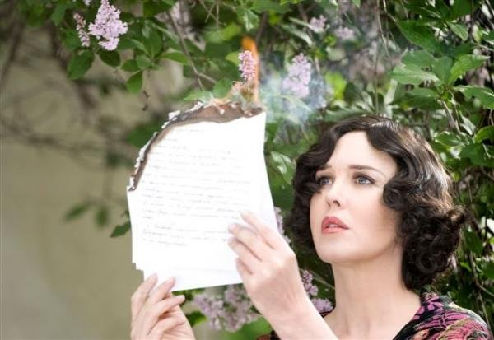
«В руках у Маргариты оказался старый альбом коричневой кожи, в котором была фотографическая карточка мастера, книжка сберегательной кассы со вкладом десять тысяч на его имя, распластанные между листками папиросной бумаги лепестки засохшей розы и часть тетради в целый лист, исписанной на машинке и с обгоревшим нижним краем».

Slide 12
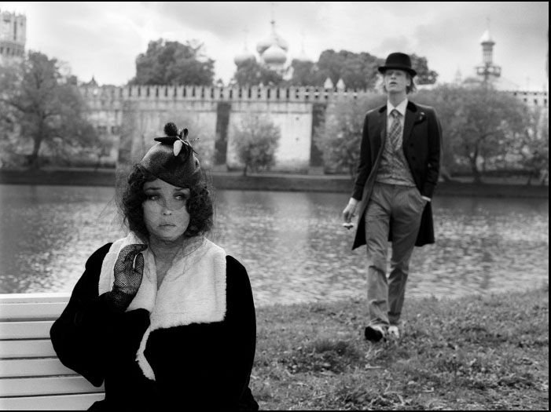
«Ах, право, дьяволу бы я заложила душу, чтобы только узнать, жив он или нет?»

Slide 13
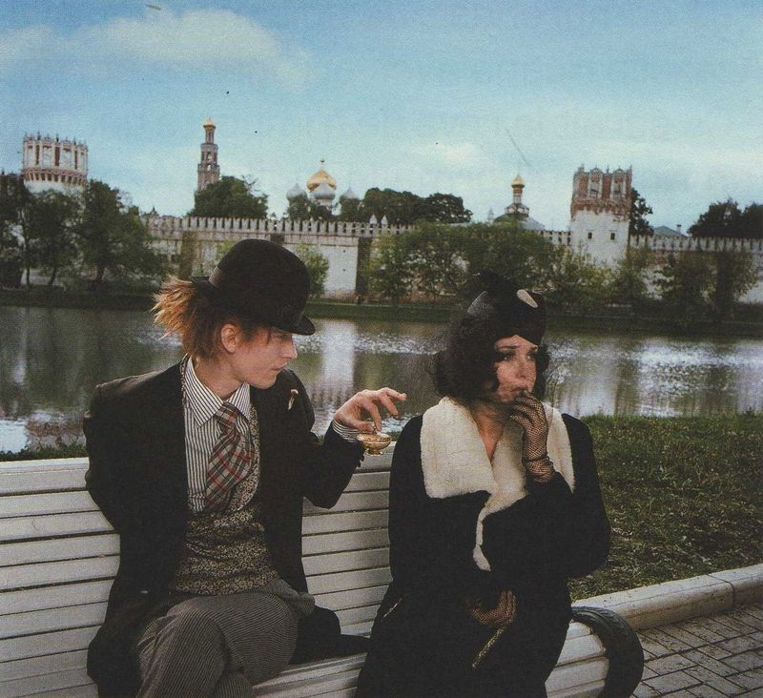
Маргарита — відьма
«Нет, погодите…Я знаю, на что иду. Но иду на всё
из-за него, потому что ни на что в мире больше
надежды у меня нет …. Я погибаю из-за любви!»

Slide 14
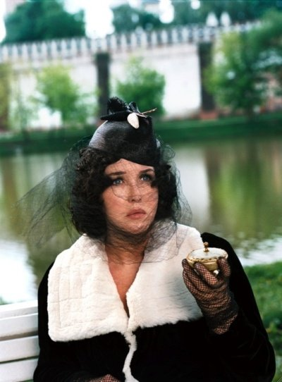
«…согласна на всё, согласна проделать эту комедию с натиранием мазью, согласна идти к чёрту на кулички».

Slide 15
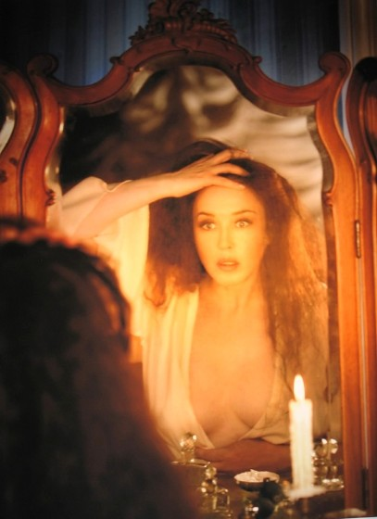
«На тридцатилетнюю
Маргариту из зеркала
глядела от природы
кудрявая, черноволосая
женщина лет двадцати,
безудержно хохочущая,
скалящая зубы».

Slide 16
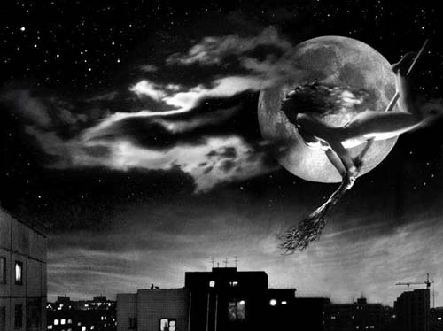
«Маргарита ощутила себя свободной,
свободной от всего».

Slide 17
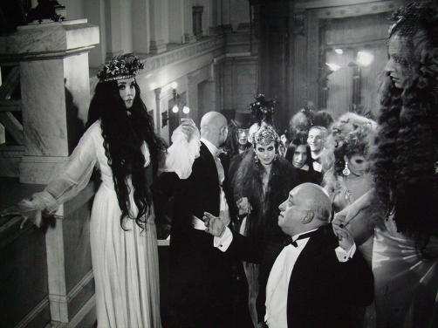
Маргарита — королева
«Цепь её сделалась тяжелее, чем была…. Острая боль, как от иглы, вдруг пронизала правую руку….
Ноги Маргариты подгибались, каждую минуту она боялась заплакать».

Slide 18
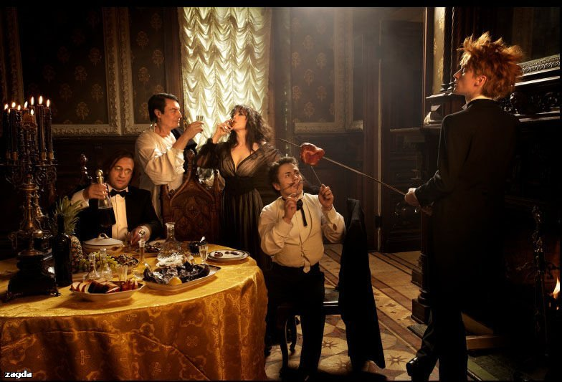
“Мы вас испытывали…никогда и ничего не просите! Никогда и ничего, а в особенности у тех, кто сильнее вас. Сами предложат и сами всё дадут!»

Slide 19
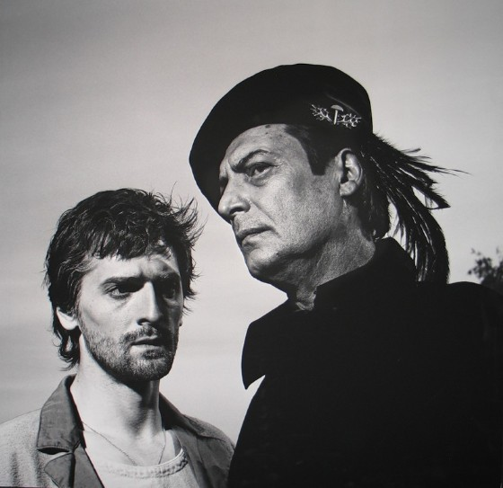
Доля Майстра і Маргарити
“У меня нет больше никаких мечтаний и вдохновения тоже нет,… ничто меня вокруг не интересует, кроме неё, …меня сломали, мне скучно, и я хочу в подвал”.
“Он мне ненавистен этот роман, я слишком много испытал из-за него”.

Slide 20
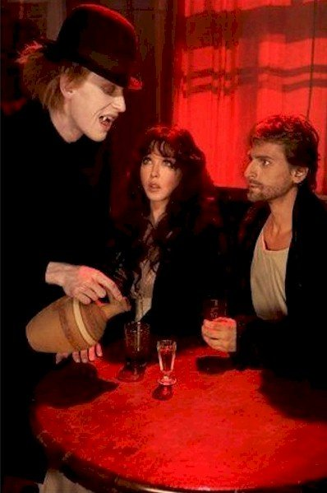
«Да, чуть было не забыл, мессир передавал вам привет, а также велел сказать, что приглашает вас сделать с ним небольшую прогулку, если, конечно, вы пожелаете»

Slide 21
“Гронування”
висока
духовність
чесність
талановитість
внутрішня
свобода
Майстер
непрактичність
шляхетність
довірливість
слабкість
духу і волі
наївність

Slide 22
“Гронування”
готовність до
самопожертви
гордість
рішучість,
зухвалість
доброзичливість
Маргарита
наполегливість
ненависть до
ворогів майстра
сміливість
Презирство до соціальних умовностей
милосердя
Notes:
ціа

Slide 23
Сенкан
вірш без рими, який складається з п'яти рядків:
1-й - слово - тема (іменник);
2-й - означення теми (два прикметники);
3-й – три слова, які визначають дію, пов'язану з темою;
4-й – фраза з чотирьох слів (розуміння теми або ставлення до неї);
5-й – слово - висновок (синонім до теми).

